Slide 1
10. 3차원 공간
입체 공간의 생성

Slide 2
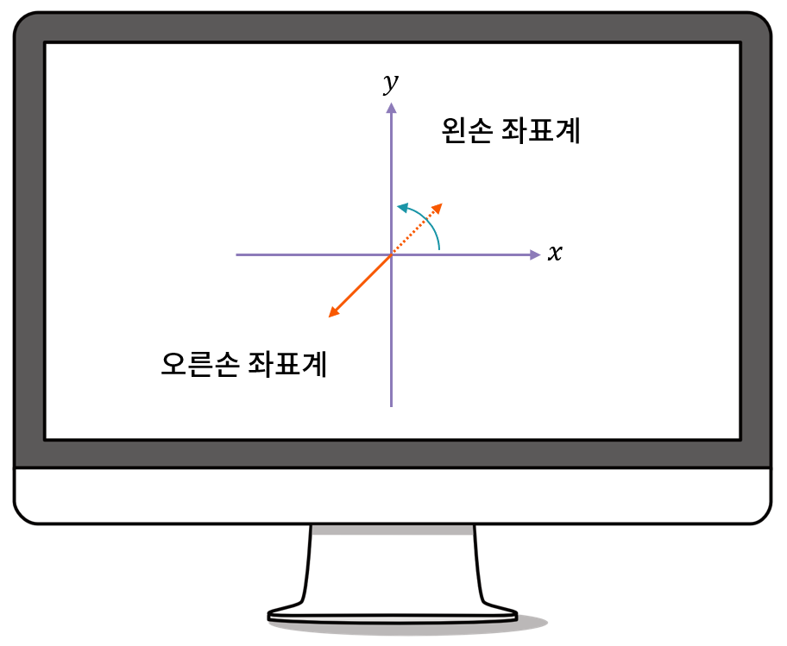
10.1 3차원 공간의 설계
오른손 좌표계 vs 왼손 좌표계

Slide 3
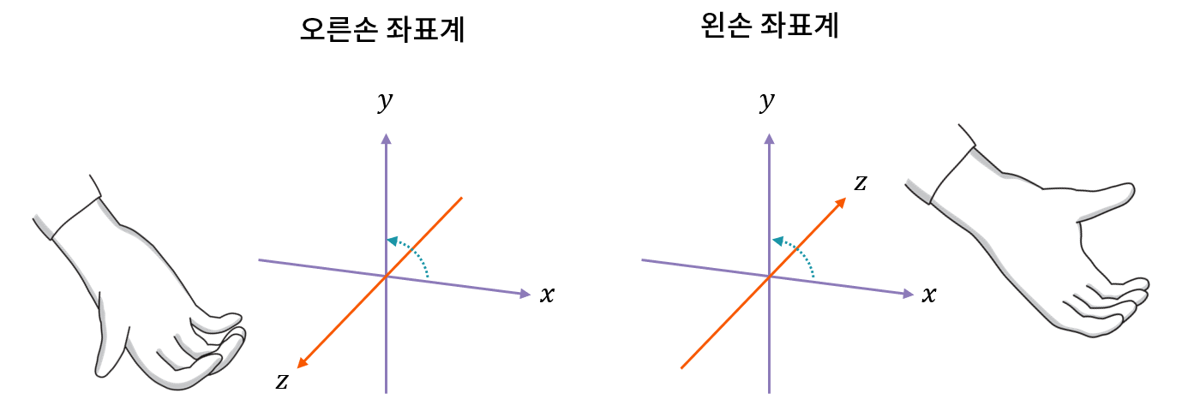
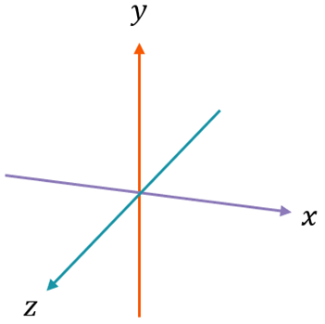
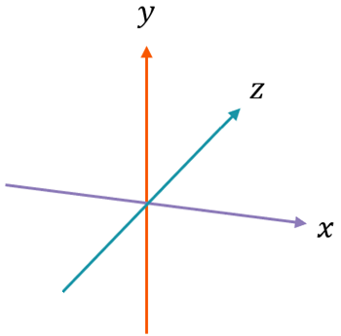
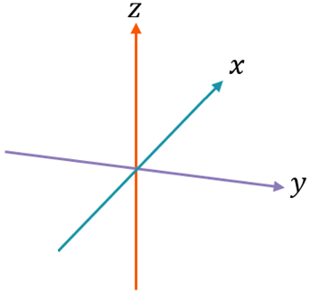
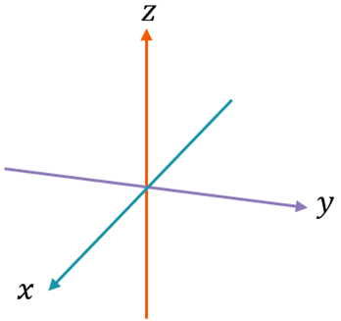
10.1 3차원 공간의 설계
오른손 좌표계 왼손 좌표계
3D Max, OpenGL, Unity, Unreal

Slide 4
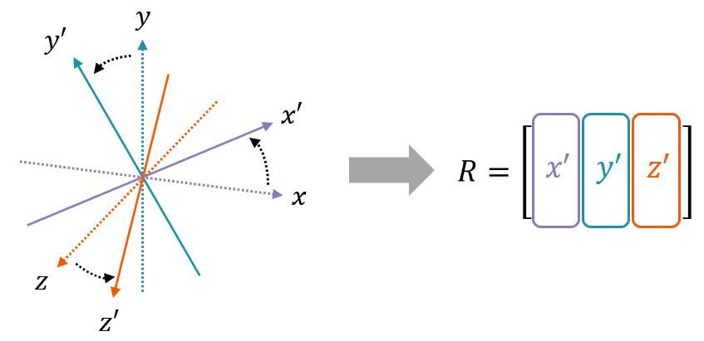


10.2 삼차원 공간의 트랜스 폼
세 축의 기저벡터로 만들어지는 회전행렬
$$S=\left[\begin{matrix}s_{x} & 0 & 0 & 0 \\ 0 & s_{y} & 0 & 0 \\ 0 & 0 & s_{z} & 0 \\ 0 & 0 & 0 & 1\end{matrix}\right]$$
$$T=\left[\begin{matrix}1 & 0 & 0 & t_{x} \\ 0 & 1 & 0 & t_{y} \\ 0 & 0 & 1 & t_{z} \\ 0 & 0 & 0 & 1\end{matrix}\right]$$

Slide 5
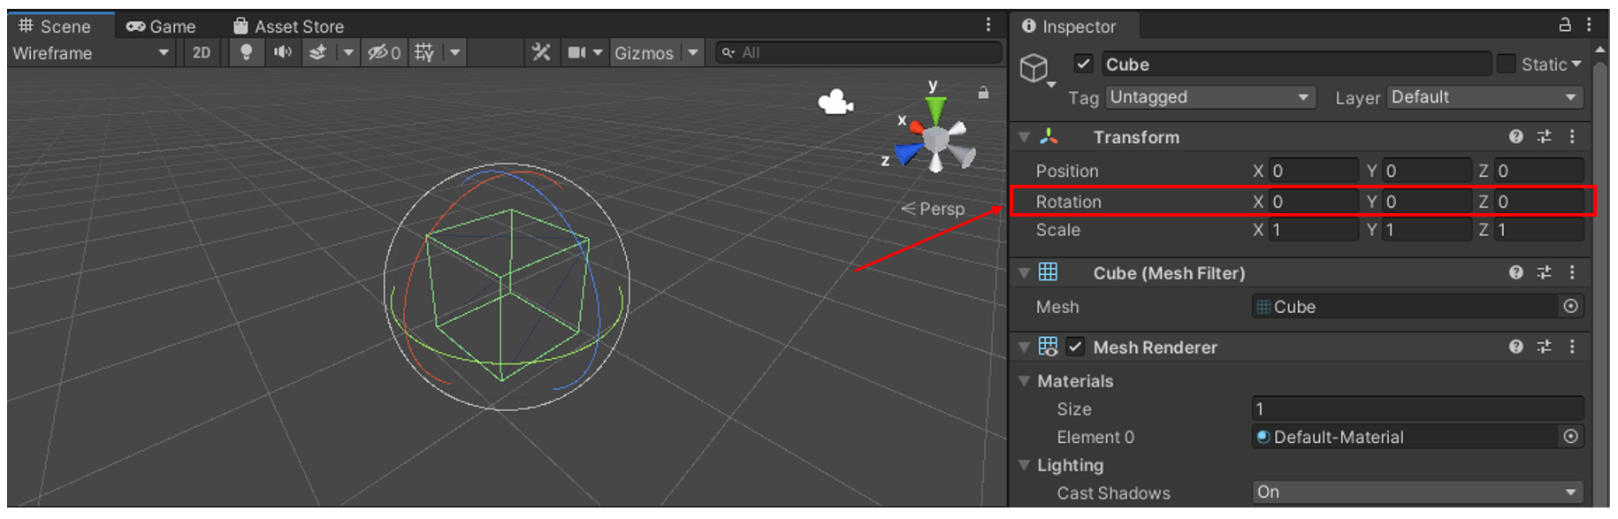
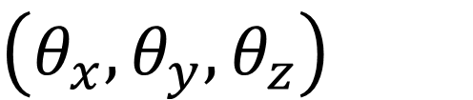
10.2.1 오일러 각
오일러 회전
3차원 좌표계(x, y, z)에서 X, Y, Z 축을 기준으로 물체를 순차적으로 회전, 방향을 결정하는 방식
유니티 엔진 오일러 각 3차원 회전
$$\left(θ_{x},θ_{y},θ_{z}\right)$$

Slide 6
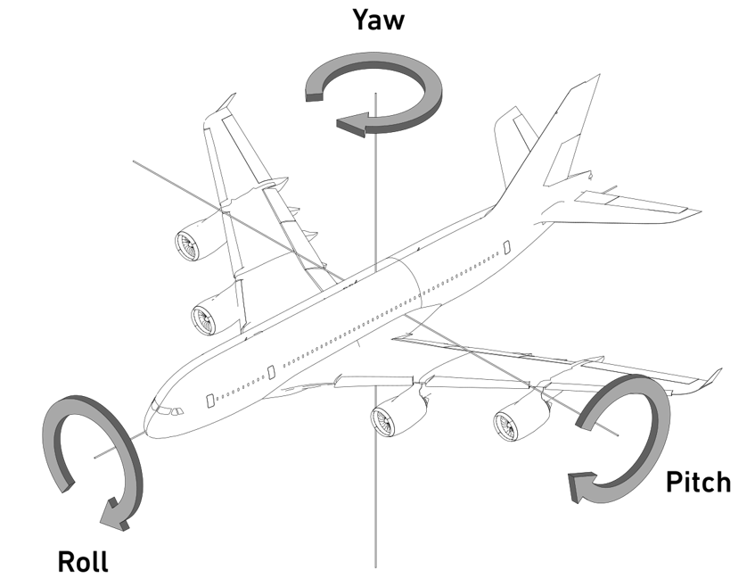

10.2.1 오일러 각
오일러 각: vector 표현
요(Y: Yaw), 롤(Z: Roll), 피치(X: Pitch) 회전
표준 기저 벡터 축을 기준으로 회전 ← 항공기 회전 표현, 게임에서 사용
$$\left(θ_{x},θ_{y},θ_{z}\right)$$

Slide 7
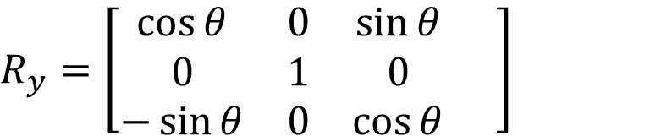
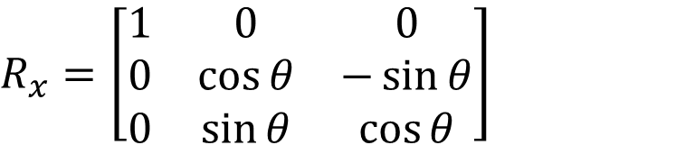
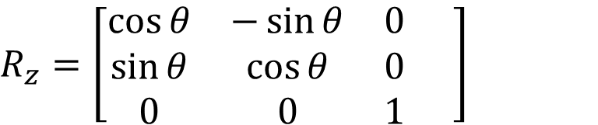
10.2.1 오일러 각
X 축 회전
Y 축 회전
Z 축 회전
축 회전: X → Y → Z → X → Y
Y축에 직교하는 평면: zx (0) xz(X)
X축에 직교하는 평면: yz
Z축에 직교하는 평면: xy
$$R_{x}=\left[\begin{matrix}1 & 0 & 0 \\ 0 & \cos{θ} & −\sin{θ} \\ 0 & \sin{θ} & \cos{θ}\end{matrix}\right]$$
$$R_{y}=\left[\begin{matrix}\cos{θ} & 0 & \sin{θ} & \\ 0 & 1 & 0 & \\ −\sin{θ} & 0 & \cos{θ} & \end{matrix}\right]$$
$$R_{z}=\left[\begin{matrix}\cos{θ} & −\sin{θ} & 0 & \\ \sin{θ} & \cos{θ} & 0 & \\ 0 & 0 & 1 & \end{matrix}\right]$$

Slide 8
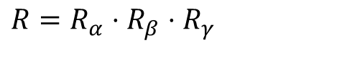


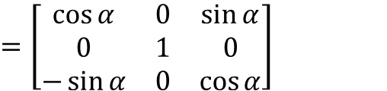
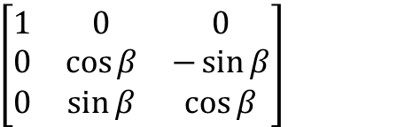
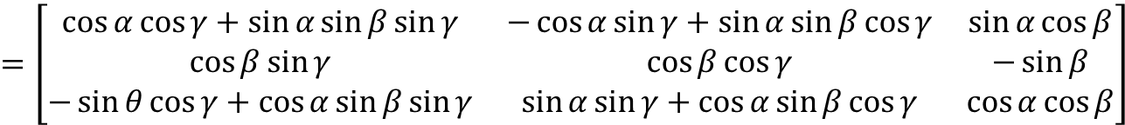
10.2.2 회전 행렬의 유도
오일러 각 조합에 대한 경우의 수
$R=R_{yaw}⋅R_{pitch}⋅R_{roll}$
경우 | 회전축의 순서 | 회전 동작의 순서
1 | x → y → z | 피치 → 요 → 롤
2 | x → z → y | 피치 → 롤 → 요
3 | y → x → z | 요 → 피치 → 롤
4 | y → z → x | 요 → 롤 → 피치
6 | z → y → x | 롤 → 요 → 피치
$$R=R_{α}⋅R_{β}⋅R_{γ}$$
$$=\left[\begin{matrix}\cos{α} & 0 & \sin{α} \\ 0 & 1 & 0 \\ −\sin{α} & 0 & \cos{α}\end{matrix}\right]$$
$$\left[\begin{matrix}1 & 0 & 0 \\ 0 & \cos{β} & −\sin{β} \\ 0 & \sin{β} & \cos{β}\end{matrix}\right]$$
$$\left[\begin{matrix}\cos{γ} & −\sin{γ} & 0 \\ \sin{γ} & \cos{γ} & 0 \\ 0 & 0 & 1\end{matrix}\right]$$
$$=\left[\begin{matrix}\cos{α}\cos{γ}+\sin{α}\sin{β}\sin{γ} & −\cos{α}\sin{γ}+\sin{α}\sin{β}\cos{γ} & \sin{α}\cos{β} \\ \cos{β}\sin{γ} & \cos{β}\cos{γ} & −\sin{β} \\ −\sin{θ}\cos{γ}+\cos{α}\sin{β}\sin{γ} & \sin{α}\sin{γ}+\cos{α}\sin{β}\cos{γ} & \cos{α}\cos{β}\end{matrix}\right]$$

Slide 9




10.2.2 회전 행렬의 유도
X, Y, Z
로컬 축 벡터와 회전 행렬
로컬 축 벡터
회전 행렬
$$X_{local}=\left(\cos{α}\cos{γ}+\sin{α}\sin{β}\sin{γ}, \cos{β}\sin{γ}, −\sin{α}\cos{γ}+\cos{α}\sin{β}\sin{γ}\right)$$
$$Y_{local}=\left(−\cos{α}\sin{γ}+\sin{α}\sin{β}\cos{γ}, \cos{β}\cos{γ}, \sin{α}\sin{γ}+\cos{α}\sin{β}\cos{γ}\right)$$
$$Z_{local}=\left(\sin{α}\cos{β}, −\sin{β}, \cos{α}\cos{β}\right)$$
$$\vec{x}=\left(x_{x},x_{y},x_{z}\right)$$
$$\vec{y}=\left(y_{x},y_{y},y_{z}\right)$$
$$\vec{z}=\left(z_{x},z_{y},z_{z}\right)$$
$$R_{RHL}=\left[\begin{matrix}x_{x} & y_{x} & z_{x} & 0 \\ x_{y} & y_{y} & z_{y} & 0 \\ x_{z} & y_{z} & z_{z} & 0 \\ 0 & 0 & 0 & 1\end{matrix}\right]$$

Slide 10


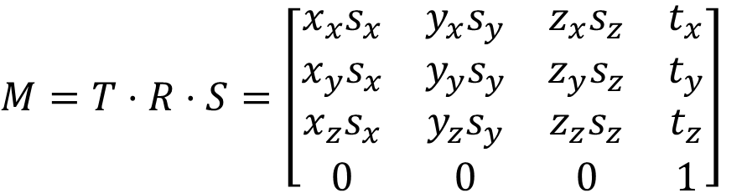

10.2.3 3차원 모델링 행렬
크기(S), 회전(R), 이동(T)
T·R·S 모델링행렬 M
$$S=\left[\begin{matrix}s_{x} & 0 & 0 & 0 \\ 0 & s_{y} & 0 & 0 \\ 0 & 0 & s_{z} & 0 \\ 0 & 0 & 0 & 1\end{matrix}\right]$$
$$R_{RHL}=\left[\begin{matrix}x_{x} & y_{x} & z_{x} & 0 \\ x_{y} & y_{y} & z_{y} & 0 \\ x_{z} & y_{z} & z_{z} & 0 \\ 0 & 0 & 0 & 1\end{matrix}\right]$$
$$T=\left[\begin{matrix}1 & 0 & 0 & t_{x} \\ 0 & 1 & 0 & t_{y} \\ 0 & 0 & 1 & t_{z} \\ 0 & 0 & 0 & 1\end{matrix}\right]$$
$$M=T⋅R⋅S=\left[\begin{matrix}x_{x}s_{x} & y_{x}s_{y} & z_{x}s_{z} & t_{x} \\ x_{y}s_{x} & y_{y}s_{y} & z_{y}s_{z} & t_{y} \\ x_{z}s_{x} & y_{z}s_{y} & z_{z}s_{z} & t_{z} \\ 0 & 0 & 0 & 1\end{matrix}\right]$$

Slide 11
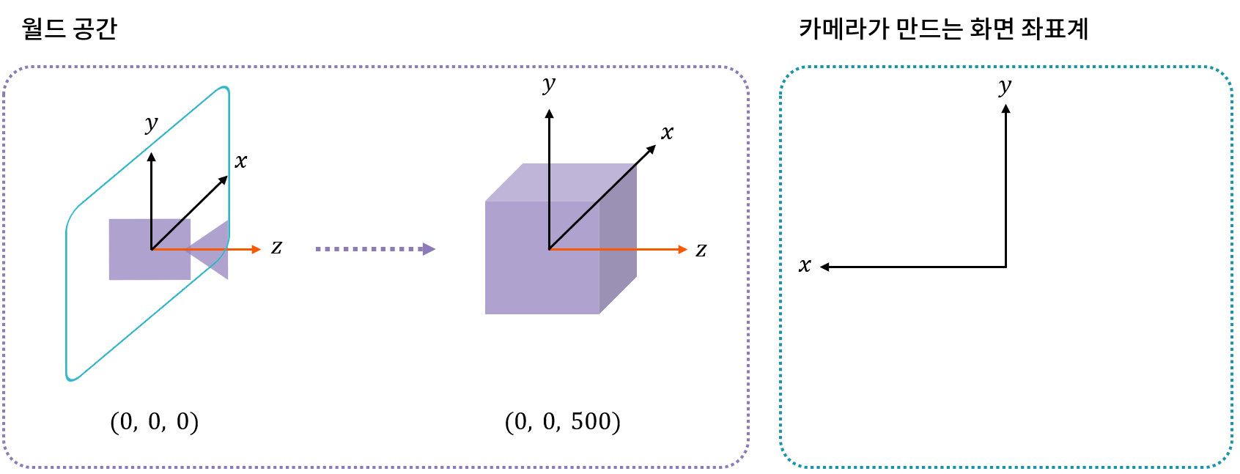
10.3 카메라 공간
3차원 공간의 카메라 설정

Slide 12
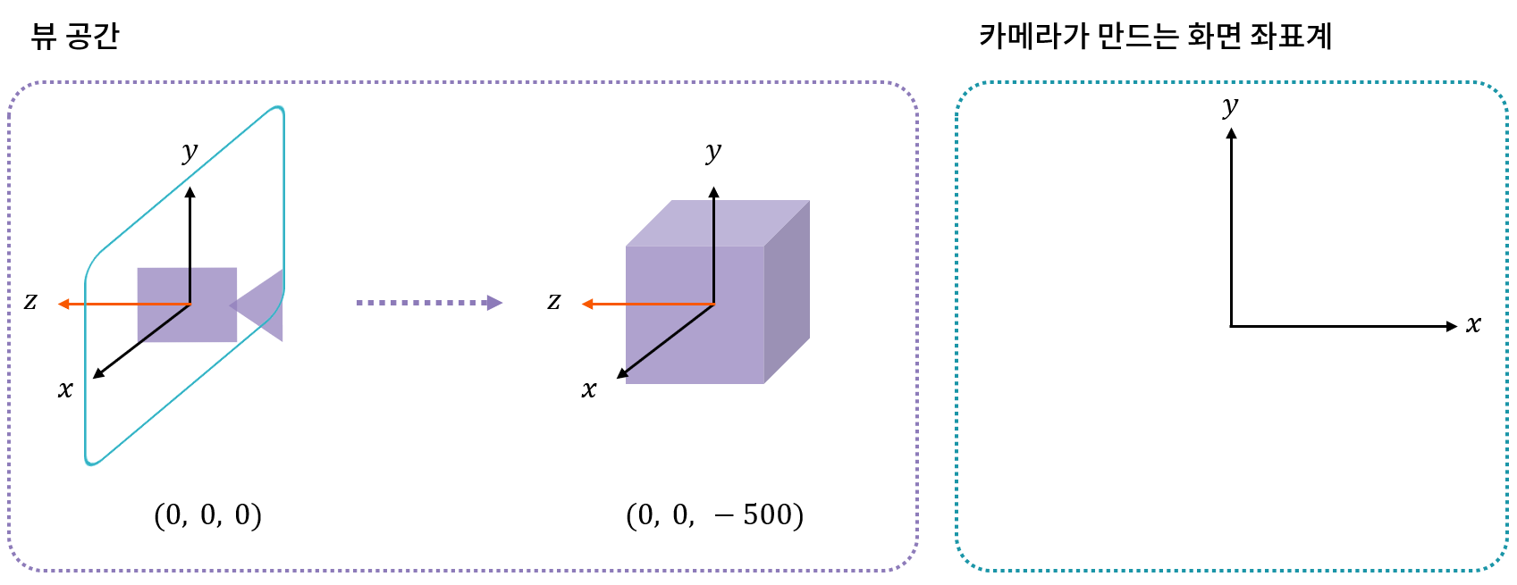
10.3 카메라 공간
뷰 공간으로 재해석된 3차원 공간

Slide 13










10.3 카메라 공간
뷰 공간으로 재해석된 3차원 공간
$$\vec{T}⋅\hat{y}$$
$${\hat{y}}_{camera}$$
$$\vec{P}(x,y,z)$$
$$\vec{T}=\vec{P}−\vec{E}ye$$
Object
Camera
$$\vec{E}ye$$
$$\vec{T}⋅\hat{z}$$
$$\vec{T}⋅\hat{x}$$
$$\vec{0}$$
$${\hat{z}}_{camera}$$
$${\hat{x}}_{camera}$$

Slide 14
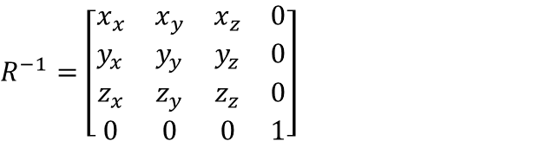
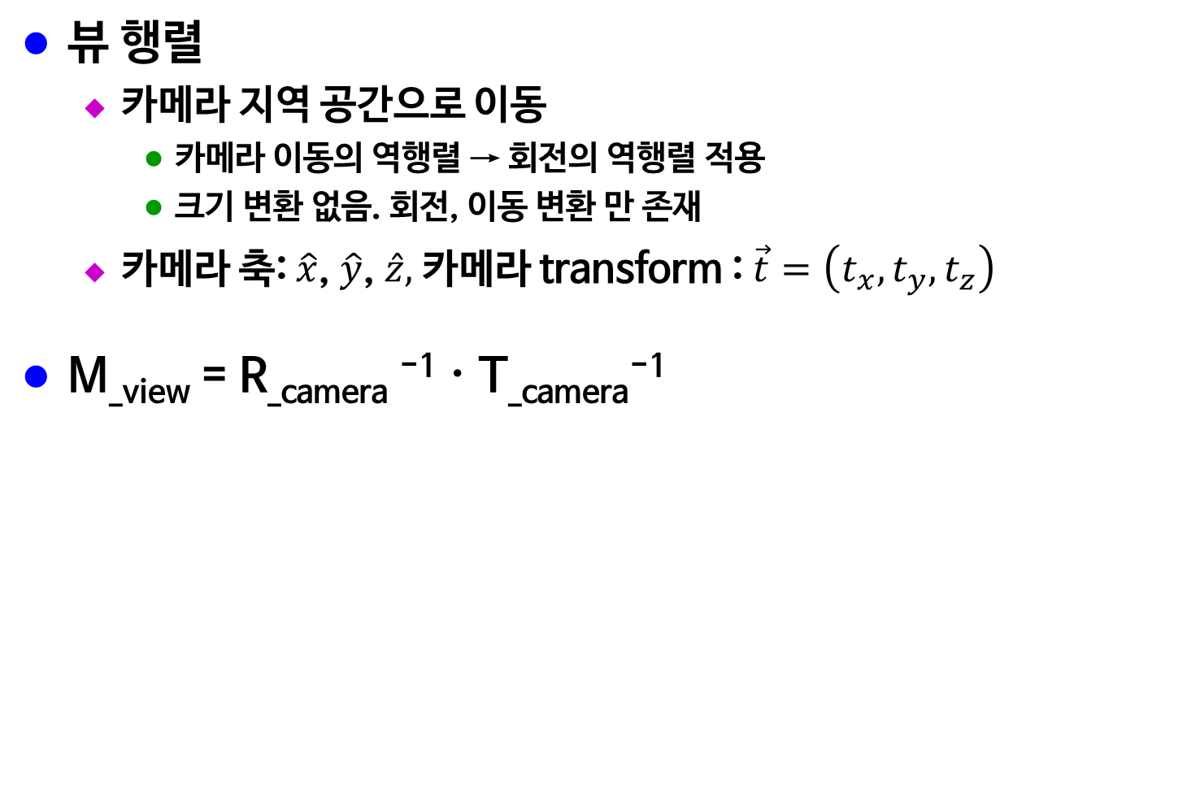
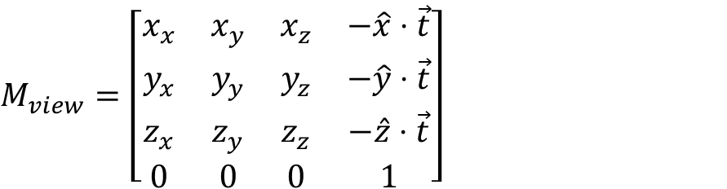

10.3 카메라 공간
뷰 행렬
카메라 지역 공간으로 이동
카메라 이동의 역행렬 → 회전의 역행렬 적용
크기 변환 없음. 회전, 이동 변환 만 존재
카메라 축: $\hat{x}$, $\hat{y}$, $\hat{z},$카메라 transform : $\vec{t}=\left(t_{x},t_{y},t_{z}\right)$
M_{_view} = R_{_camera} ⁻¹ · T_{_camera}⁻¹
$$R^{−1}=\left[\begin{matrix}x_{x} & x_{y} & x_{z} & 0 \\ y_{x} & y_{y} & y_{z} & 0 \\ z_{x} & z_{y} & z_{z} & 0 \\ 0 & 0 & 0 & 1\end{matrix}\right]$$
$$T=\left[\begin{matrix}1 & 0 & 0 & −t_{x} \\ 0 & 1 & 0 & −t_{y} \\ 0 & 0 & 1 & −t_{z} \\ 0 & 0 & 0 & 1\end{matrix}\right]$$
$$M_{view}=\left[\begin{matrix}x_{x} & x_{y} & x_{z} & −\hat{x}⋅\vec{t} \\ y_{x} & y_{y} & y_{z} & −\hat{y}⋅\vec{t} \\ z_{x} & z_{y} & z_{z} & −\hat{z}⋅\vec{t} \\ 0 & 0 & 0 & 1\end{matrix}\right]$$

Slide 15
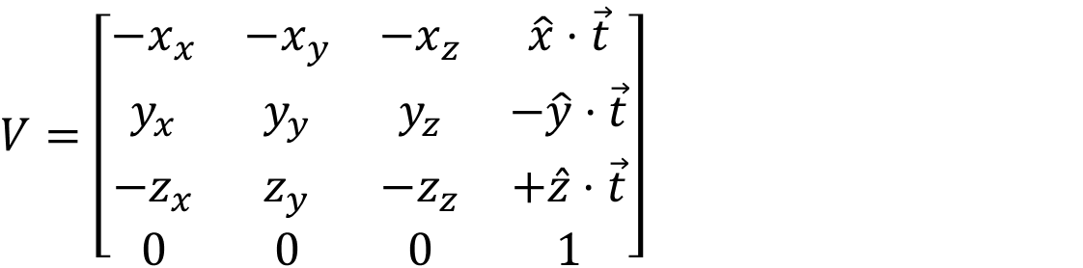
10.3 카메라 공간
Y 축으로 180도 회전
$$V=\left[\begin{matrix}−x_{x} & −x_{y} & −x_{z} & \hat{x}⋅\vec{t} \\ y_{x} & y_{y} & y_{z} & −\hat{y}⋅\vec{t} \\ −z_{x} & z_{y} & −z_{z} & +\hat{z}⋅\vec{t} \\ 0 & 0 & 0 & 1\end{matrix}\right]$$

Slide 16
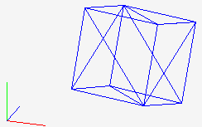
10-1 처음 그려보는 3차원 공간
FORCEINLINE void CameraObject::GetViewAxes(Vector3& OutViewX, Vector3& OutViewY, Vector3& OutViewZ) const
{
// 로컬 Z축 값의 반대 방향을 뷰 공간의 Z축으로 설정
OutViewZ = -_Transform.GetLocalZ();
OutViewY = _Transform.GetLocalY();
OutViewX = -_Transform.GetLocalX();
}
FORCEINLINE Matrix4x4 CameraObject::GetViewMatrix() const
{
Vector3 viewX, viewY, viewZ;
GetViewAxes(viewX, viewY, viewZ);
Vector3 pos = _Transform.GetPosition();
return Matrix4x4(
Vector4(Vector3(viewX.X, viewY.X, viewZ.X), false),
Vector4(Vector3(viewX.Y, viewY.Y, viewZ.Y), false),
Vector4(Vector3(viewX.Z, viewY.Z, viewZ.Z), false),
Vector4(-viewX.Dot(pos), -viewY.Dot(pos), -viewZ.Dot(pos), 1.f)
);
}

Slide 17
10.4 오일러 각의 특징
장점
회전에 대한 직관적인 인터페이스 제공
3개의 데이터 만 있으면 회전을 표현 (회전을 표현하려면 3x3 행렬원소 필요)
직관적인 표준 기저 벡터 를 회전축으로 사용 → 회전 설계 용이
회전 설정에서 가장 적합 → 대다수 3차원 소프트웨어에서 사용
단점
짐벌락 현상

Slide 18
10.4.1 짐벌락 현상
짐벌락 현상
특정 각도에서 두 개의 회전축이 겹쳐, 하나의 자유도 상실
발생 원인
행렬 연산 순서의 종속성
해결 방법
쿼터니언(Quaternion) 사용

Slide 19




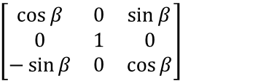


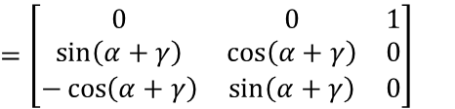

10.4.1 짐벌락 현상
오일러 각도로 인한 자유도 손실https://en.wikipedia.org/wiki/Gimbal_lock
β = π/2
α와 γ의 회전 효과를 구분할 수 없음
수학적: 회전 행렬이 α와 γ를 독립 변수로 가지지 않고 α + γ로만 표현
물리적: 두 회전 축이 정렬되어 자유도 1개가 소실
$$R=R_{α}⋅R_{β}⋅R_{γ}$$
$$=\left[\begin{matrix}1 & 0 & 0 \\ 0 & \cos{α} & −\sin{α} \\ 0 & \sin{α} & \cos{α}\end{matrix}\right]$$
$$\left[\begin{matrix}\cos{β} & 0 & \sin{β} \\ 0 & 1 & 0 \\ −\sin{β} & 0 & \cos{β}\end{matrix}\right]$$
$$\left[\begin{matrix}\cos{γ} & −\sin{γ} & 0 \\ \sin{γ} & \cos{γ} & 0 \\ 0 & 0 & 1\end{matrix}\right]$$
$$R=\left[\begin{matrix}1 & 0 & 0 \\ 0 & \cos{α} & −\sin{α} \\ 0 & \sin{α} & \cos{α}\end{matrix}\right]$$
$$\left[\begin{matrix}\cos{γ} & −\sin{γ} & 0 \\ \sin{γ} & \cos{γ} & 0 \\ 0 & 0 & 1\end{matrix}\right]$$
$$\left[\begin{matrix}0 & 0 & 1 \\ 0 & 1 & 0 \\ −1 & 0 & 0\end{matrix}\right]$$
$$=\left[\begin{matrix}0 & 0 & 1 \\ \sin{α}\cos{γ}+\cos{α}\sin{γ} & −\sin{α}\sin{γ}+\cos{α}\cos{γ} & 0 \\ −\cos{α}\cos{γ}+\sin{α}\sin{γ} & \cos{α}\sin{γ}+\sin{α}\cos{γ} & 0\end{matrix}\right]$$
$$=\left[\begin{matrix}0 & 0 & 1 \\ \sin\left(α+γ\right) & \cos\left(α+γ\right) & 0 \\ −\cos\left(α+γ\right) & \sin\left(α+γ\right) & 0\end{matrix}\right]$$
$$R=f\left(α+γ\right)=f\left(\left(α+∆\right)+γ\right)=f\left(α+\left(γ+∆\right)\right)$$

Slide 20


10-2 짐벌락 현상의 체험
// 입력에 따른 플레이어 트랜스폼의 변경
Rotator r = goPlayer.GetTransform().GetRotation();
if (input.IsPressed(InputButton::Space))
{
r.Pitch = -90.f;
}
else
{
r.Pitch += input.GetAxis(InputAxis::ZAxis) * rotateSpeed * InDeltaSeconds;
}
r.Roll += input.GetAxis(InputAxis::XAxis) * rotateSpeed * InDeltaSeconds;
r.Yaw += input.GetAxis(InputAxis::YAxis) * rotateSpeed * InDeltaSeconds;

Slide 21





10.4.2 회전 보간의 계산
회전의 선형 보간
특정 축 회전 $R\left(α,0,0\right)$
특정 축 회전 $R\left(α,α,0\right)$
$$θ^{′} = \left(1−t\right) θ_{start}+t θ_{end}$$
$$R\left(α,θ,φ\right)=R_{α}⋅R_{θ}⋅R_{φ}$$
$$R\left(β,θ,φ\right)=R_{β}⋅R_{θ}⋅R_{φ}$$
$$R\left(β,θ,φ\right)⋅R\left(α,θ,φ\right)={R_{β}⋅R_{θ}⋅R_{φ}⋅R}_{α}⋅R_{θ}⋅R_{φ}$$
$$=R_{β}⋅I⋅I⋅R_{α}⋅I⋅I$$
$R\left(β,θ,φ\right)⋅R\left(α,θ,φ\right)=R_{β}⋅R_{α}$ $=R_{\left(α+β\right)}$
$$R\left(β\right)⋅R\left(α\right)≠R_{\left(α+β\right)}$$

Slide 22

10.5 정리
3차원 트랜스폼
T·R·S
카메라 뷰 행렬
오일러 각
짐벌락
사원수 보간
$$M_{view}=\left[\begin{matrix}x_{x} & x_{y} & x_{z} & −\hat{x}⋅\vec{t} \\ y_{x} & y_{y} & y_{z} & −\hat{y}⋅\vec{t} \\ z_{x} & z_{y} & z_{z} & −\hat{z}⋅\vec{t} \\ 0 & 0 & 0 & 1\end{matrix}\right]$$

Slide 23
11. 외적
3차원 공간의 분석과 응용

Slide 24





11.1 벡터의 외적
외적
Cross product, Outer product
다양한 외적 계산 방법
$$\vec{u}=\left(u_{x},u_{y},u_{z}\right)$$
$$\vec{v}=\left(v_{x},v_{y},v_{z}\right)$$
$$\vec{u}×\vec{v}=\left|\vec{u}\right|\left|\vec{v}\right|\sin{θ} \hat{n}$$
$$\vec{u}×\vec{v}=ε_{ijk}u_{i}v_{j}{\hat{e}}_{k}$$
$$\vec{u}×\vec{v}=\left|\begin{matrix}\hat{x} & \hat{y} & \hat{z} \\ u_{x} & u_{y} & u_{z} \\ v_{x} & v_{y} & v_{z}\end{matrix}\right|$$
$$\vec{u}×\vec{v}=\left(u_{y}v_{z}−u_{z}v_{y}, u_{z}v_{x}−u_{x}v_{z}, u_{x}v_{y}−u_{y}v_{x}\right)$$

Slide 25
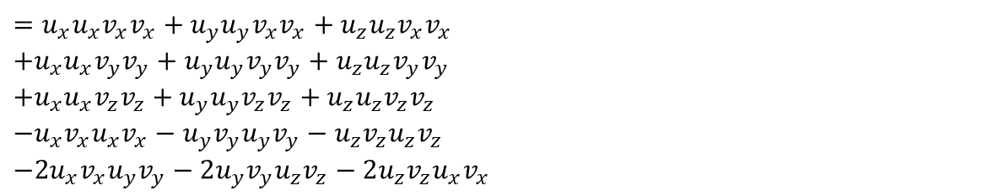




11.1 벡터의 외적
$\vec{u}×\vec{v}=\left|\vec{u}\right|\left|\vec{v}\right|sinθ \hat{n}$ 전개
${\left|\vec{u}×\vec{v}\right|}^{2}={\left|\vec{u}\right|}^{2}{\left|\vec{v}\right|}^{2}$ $\sin^{2}{θ}$
$$={\left|\vec{u}\right|}^{2}{\left|\vec{v}\right|}^{2}\left(1−\cos^{2}{θ}\right)$$
$$={\left|\vec{u}\right|}^{2}{\left|\vec{v}\right|}^{2}−{\left|\vec{u}\right|}^{2}{\left|\vec{v}\right|}^{2}\cos^{2}{θ}$$
$$={\left|\vec{u}\right|}^{2}{\left|\vec{v}\right|}^{2}−{\left(\vec{u}⋅\vec{v}\right)}^{2}$$
$$=\left(u_{x}u_{x}+u_{y}u_{y}+u_{z}u_{z}\right)\left(v_{x}v_{x}+v_{y}v_{y}+v_{z}v_{z}\right)−{\left(u_{x}v_{x}+u_{y}v_{y}+u_{z}v_{z}\right)}^{2}$$
$$=u_{x}u_{x}v_{x}v_{x}+u_{y}u_{y}v_{x}v_{x}+u_{z}u_{z}v_{x}v_{x} \\ +u_{x}u_{x}v_{y}v_{y}+u_{y}u_{y}v_{y}v_{y}+u_{z}u_{z}v_{y}v_{y} \\ +u_{x}u_{x}v_{z}v_{z}+u_{y}u_{y}v_{z}v_{z}+u_{z}u_{z}v_{z}v_{z} \\ −u_{x}v_{x}u_{x}v_{x}−u_{y}v_{y}u_{y}v_{y}−u_{z}v_{z}u_{z}v_{z} \\ −2u_{x}v_{x}u_{y}v_{y}−2u_{y}v_{y}u_{z}v_{z}−2u_{z}v_{z}u_{x}v_{x}$$
$$=u_{y}u_{y}v_{x}v_{x}+u_{z}u_{z}v_{x}v_{x}+u_{x}u_{x}v_{y}v_{y}+u_{z}u_{z}v_{y}v_{y}+u_{x}u_{x}v_{z}v_{z}+u_{y}u_{y}v_{z}v_{z} \\ −2u_{x}v_{x}u_{y}v_{y}−2u_{y}v_{y}u_{z}v_{z}−2u_{z}v_{z}u_{x}v_{x}$$

Slide 26
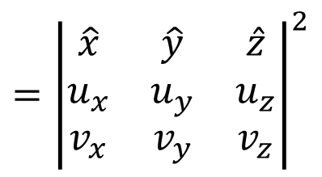

11.1 벡터의 외적
$\vec{u}×\vec{v}=\left|\vec{u}\right|\left|\vec{v}\right|sinθ \hat{n}$ 전개
${\left|\vec{u}×\vec{v}\right|}^{2}={\left|\vec{u}\right|}^{2}{\left|\vec{v}\right|}^{2}$ $\sin^{2}{θ}$
$$=u_{y}u_{y}v_{x}v_{x}+u_{z}u_{z}v_{x}v_{x}+u_{x}u_{x}v_{y}v_{y}+u_{z}u_{z}v_{y}v_{y}+u_{x}u_{x}v_{z}v_{z}+u_{y}u_{y}v_{z}v_{z} \\ −2u_{x}v_{x}u_{y}v_{y}−2u_{y}v_{y}u_{z}v_{z}−2u_{z}v_{z}u_{x}v_{x}$$
$$=u_{y}^{2}v_{x}^{2}+u_{z}^{2}v_{x}^{2}+u_{x}^{2}v_{y}^{2}+u_{z}^{2}v_{y}^{2}+u_{x}^{2}v_{z}^{2}+u_{y}^{2}v_{z}^{2}−2u_{x}v_{x}u_{y}v_{y}−2u_{y}v_{y}u_{z}v_{z}−2u_{z}v_{z}u_{x}v_{x}$$
$$=u_{y}^{2}v_{z}^{2}−2u_{y}v_{z}u_{z}v_{y}+u_{z}^{2}v_{y}^{2}+u_{z}^{2}v_{x}^{2}−2u_{z}v_{x}u_{x}v_{z}+u_{x}^{2}v_{z}^{2}+u_{x}^{2}v_{y}^{2}−2u_{x}v_{y}u_{y}v_{x}+u_{y}^{2}v_{x}^{2}$$
$$={\left(u_{y}v_{z}−u_{z}v_{y}\right)}^{2}+{\left(u_{z}v_{x}−u_{x}v_{z}\right)}^{2}+{\left(u_{x}v_{y}−u_{y}v_{x}\right)}^{2}$$
$$={\left(u_{y}v_{z}−u_{z}v_{y}, u_{z}v_{x}−u_{x}v_{z}, u_{x}v_{y}−u_{y}v_{x}\right)}^{2}$$
$$={\left|\begin{matrix}\hat{x} & \hat{y} & \hat{z} \\ u_{x} & u_{y} & u_{z} \\ v_{x} & v_{y} & v_{z}\end{matrix}\right|}^{2}$$

Slide 27

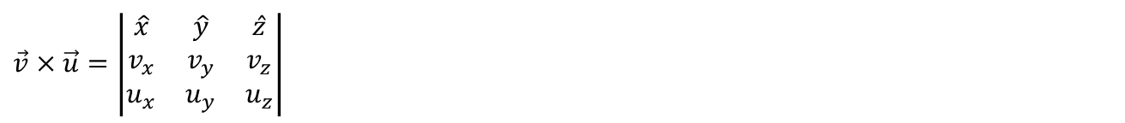


11.1 벡터의 외적
외적의 성질
외적 덧셈 분배 법칙
3항 연산
$$\vec{v}×\vec{u}=\left|\begin{matrix}\hat{x} & \hat{y} & \hat{z} \\ v_{x} & v_{y} & v_{z} \\ u_{x} & u_{y} & u_{z}\end{matrix}\right|$$
$$=\left(v_{y}u_{z}−v_{z}u_{y}, v_{z}u_{x}−v_{x}u_{z}, v_{x}u_{y}−u_{y}v_{x}\right)$$
$$=−\left(v_{z}u_{y}−v_{y}u_{z}, v_{x}u_{z}−v_{z}u_{x}, u_{y}v_{x}−v_{x}u_{y}\right)$$
$$= −\vec{u}×\vec{v}$$
$$\vec{u}×\vec{v} = −\vec{v}×\vec{u}$$
$$\vec{A}×\left(\vec{B}+\vec{C}\right)=\vec{A}×\vec{B} +\vec{A}×\vec{C}$$
$$\vec{A}×\left(\vec{B}×\vec{C}\right)=\left(\vec{A}⋅\vec{C}\right)\vec{B}−\left(\vec{A}⋅\vec{B}\right)\vec{C}$$
$$\left(\vec{A}×\vec{B}\right)×\vec{C}=−\vec{C}×\left(\vec{A}×\vec{B}\right)$$
$=−\left(\vec{C}⋅\vec{B}\right)\vec{A}+\left(\vec{C}⋅\vec{A}\right)\vec{B}$ $=\left(\vec{A}⋅\vec{C}\right)\vec{B} −\left(\vec{B}⋅\vec{C}\right)\vec{A}$
$$\vec{A}×\left(\vec{B}×\vec{C}\right) ≠\left(\vec{A}×\vec{B}\right)×\vec{C}$$

Slide 28
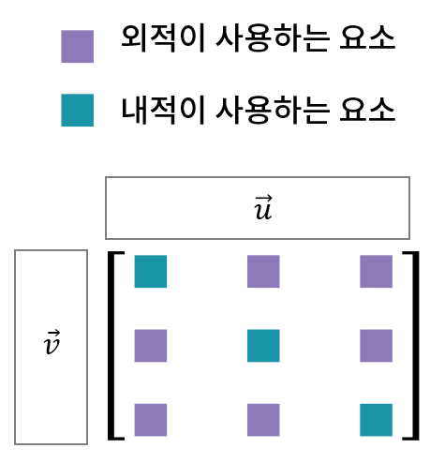
11.1 벡터의 외적
내적과 외적이 가지는 성질 비교
벡터 내적 외적 차이
 | 내적 | 외적
계산 결과 | 스칼라 | 벡터
교환 법칙 | 성립함 | 성립하지 않음
결합 법칙 | 성립하지 않음 | 성립하지 않음
분배 법칙 | 성립함 | 성립함
연산 방법 | 같은 위치의 요소만 사용 | 다른 위치의 요소만 사용

Slide 29
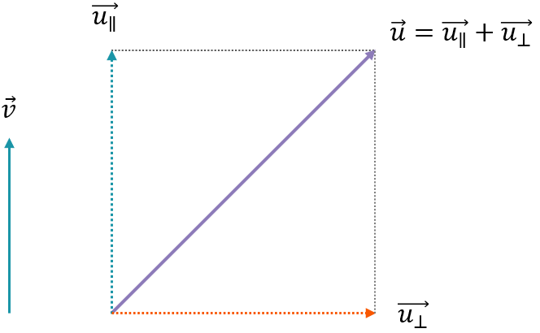
11.1.1 평행성 판별
두 벡터의 수직: 내적 결과 0
두 벡터의 수평: 외적 결과 0-벡터
벡터를 수평 성분, 수직 성분 분리

Slide 30
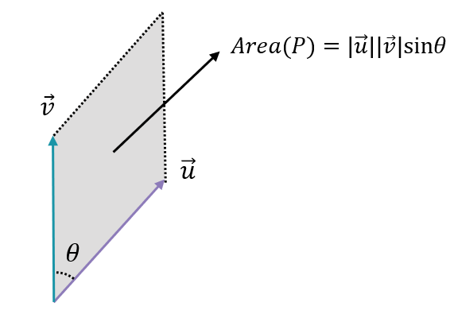

11.1.1 평행성 판별
두 벡터 $\vec{u}, \vec{v}$ 가 만들어내는 평행사변형의 넓이

Slide 31
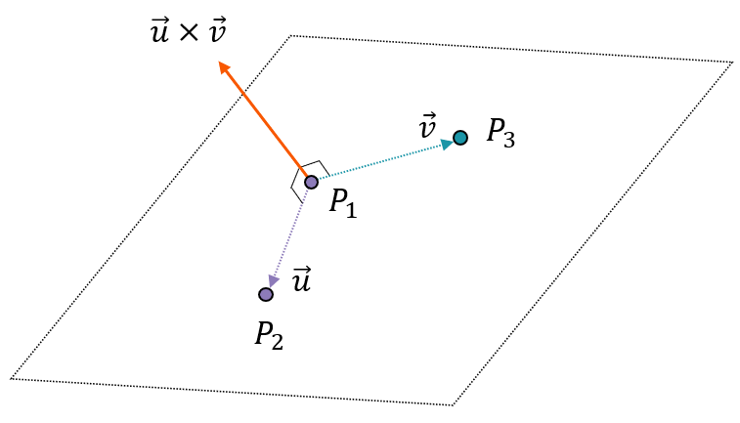




11.1.2 법선 벡터
두 벡터의 외적 → 두 벡터에 직교
법선 벡터를 생성하는 외적 연산
$$=\left|\begin{matrix}u_{x} & u_{y} & u_{z} \\ u_{x} & u_{y} & u_{z} \\ v_{x} & v_{y} & v_{z}\end{matrix}\right|=0$$
$$\vec{u}⋅\vec{u}×\vec{v}$$
$$=\left|\begin{matrix}v_{x} & v_{y} & v_{z} \\ u_{x} & u_{y} & u_{z} \\ v_{x} & v_{y} & v_{z}\end{matrix}\right|=0$$
$$\vec{v}⋅\vec{u}×\vec{v}$$

Slide 32
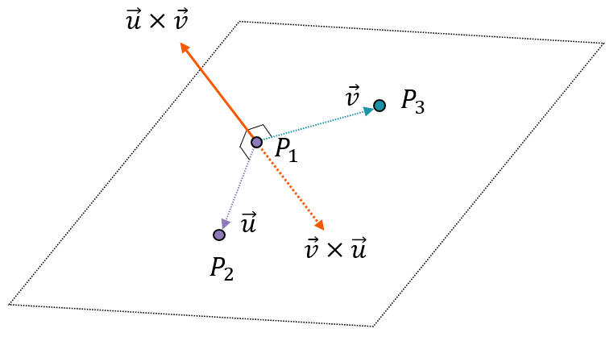


11.1.2 법선 벡터
외적의 연산 순서에 따른 결과 비교
오른손 법칙으로 외적 방향 결정
법선 벡터
$$\frac{\vec{u}×\vec{v}}{\left|\vec{u}×\vec{v}\right|}$$

Slide 33


11.1.3 좌우 방향 판별
좌우 방향 판별을 위한 예시
물체 위치에 따라 달라지는 외적의 결과

Slide 34


11.1.3 좌우 방향 판별
물체의 좌우 방향 판별을 위한 수식
삼각함수에 비례하는 내적과 외적이 가지는 부호 영역
물체의 위치 | 판별식의 값
물체가 시선 방향에서 왼쪽에 있는 경우 | $\left(\vec{f}×\vec{v}\right)⋅\vec{y}>0$
물체가 시선 방향에서 오른쪽에 있는 경우 | $\left(\vec{f}×\vec{v}\right)⋅\vec{y}<0$
물체가 정확히 시선 방향과 일치하는 경우 | $\left(\vec{f}×\vec{v}\right)⋅\vec{y}=0$
 | 내적 | 외적
방향 판별 | 앞, 뒤 | 왼쪽, 오른쪽

Slide 35



11.2 벡터로부터 회전 행렬 생성
물체를 바라보는 카메라의 설정
카메라의 로컬 $z$축 구하기

Slide 36



11.2 벡터로부터 회전 행렬 생성
카메라의 로컬 $x$축 구하기
뷰 공간을 구성하는 $y$축 구하기

Slide 37





11.2 벡터로부터 회전 행렬 생성
카메라 기저 벡터
거꾸로 뒤집힌 카메라의 뷰 공간
$$\hat{x} =\frac{\vec{u}×\vec{v}}{\left|\vec{u}×\vec{v}\right|}$$
$$\hat{z} =\frac{\vec{v}}{\left|\vec{v}\right|}$$
$$\hat{y} =\hat{z}×\hat{x}$$
$$R = \left[\begin{matrix}x_{x} & x_{y} & x_{z} & 0 \\ y_{x} & y_{y} & y_{z} & 0 \\ z_{x} & z_{y} & z_{z} & 0 \\ 0 & 0 & 0 & 1\end{matrix}\right]$$

Slide 38


11.2 벡터로부터 회전 행렬 생성
카메라의 시선 방향이 월드 공간 $y$축과 평행한 경우
외적 결과 → 0-벡터
외적 계산 대신 로컬 z축에 직교하는 로컬 x축의 값 수동 지정
// 단위 Z축 생성
localZ = (InTargetPosition - _Transform.GetPosition()).GetNormalize();
// 시선 방향과 월드 Y축이 평행한 경우
if (Math::Abs(localZ.Y) >= (1.f - SMALL_NUMBER))
{
// 특이 상황에서 로컬 X 좌표 값을 임의로 지정.
localX = Vector3::UnitX;
}
else
{
localX = InUp.Cross(localZ).GetNormalize();
}

Slide 39

실습 11-1 항상 물체를 바라보는 카메라의 구현
void CameraObject::SetLookAtRotation(const Vector3& InTargetPosition, const Vector3& InUp) {
Vector3 localX, localY, localZ;
// 단위 Z축 생성
localZ = (InTargetPosition - _Transform.GetPosition()).GetNormalize();
// 시선 방향과 월드 Y축이 평행한 경우
if (Math::Abs(localZ.Y) >= (1.f - SMALL_NUMBER)) {
// 특이 상황에서 로컬 X 좌표 값을 임의로 지정.
localX = Vector3::UnitX;
} else {
localX = InUp.Cross(localZ).GetNormalize();
}
// 두 벡터가 직교하고 크기가 1이면 결과는 1을 보장
localY = localZ.Cross(localX);
_Transform.SetLocalAxes(localX, localY, localZ);
}

Slide 40

11.3 백페이스 컬링
정점 버퍼와 인덱스 버퍼

Slide 41

11.3 백페이스 컬링
점의 순서에 따른 면의 방향

Slide 42

11.3 백페이스 컬링
백페이스 컬링 원리
카메라의 시선 방향, 삼각형의 법선 내적

Slide 43




실습11-2 보이지 않는 뒷면 그리기를 건너뛰기
세 점 P₀ , P₁ , P₂
$$\vec{n} =\vec{P_{0}P_{1}}×\vec{P_{0}P_{2}}$$
$$\left(n_{x},n_{y},n_{z}\right)⋅\left(0,0,−1\right) =−n_{z}$$
auto& r = GetRenderer();
const GameEngine& g = Get3DGameEngine();
if (useBackfaceCulling) {
// 백페이스 컬링 ( 뒷면이면 그리기 생략 )
Vector3 edge1 = (InVertices[1].Position - InVertices[0].Position).ToVector3();
Vector3 edge2 = (InVertices[2].Position - InVertices[0].Position).ToVector3();
Vector3 faceNormal = edge1.Cross(edge2);
Vector3 viewDirection = -Vector3::UnitZ;
if (faceNormal.Dot(viewDirection) >= 0.f) {
return;

Slide 44




11.4 로드리게스 회전 공식
임의의 축에 대한 회전의 개요
회전 평면의 설정
$$P=\left(x,y,z,1\right)$$
$$\vec{u}=P−0=\left(x,y,z,0\right)$$
$$\vec{u}=\cos{θ}⋅\vec{u}+\left(1−\cos{θ}\right)⋅\left(\vec{u}⋅\hat{n}\right)⋅\hat{n}+\sin{θ}⋅\left(\hat{n}×\vec{u}\right)$$

Slide 45



11.4 로드리게스 회전 공식
벡터 내적의 투영 공식으로 구한 벡터$\vec{v}$
$$\vec{{00}^{′}}=\vec{v}=\left(\vec{u}⋅\hat{n}\right)⋅\hat{n}$$

Slide 46





11.4 로드리게스 회전 공식
회전 평면에서의 회전
회전한 점 $P′$를 구하기 위한 가로 벡터의 계산
$$\vec{0^{′}P}=\vec{u}−\vec{v}$$
$$\vec{0^{′}P^{′}}=\cos{θ}⋅\vec{0^{′}P}+\sin{θ}⋅\vec{0^{′}Q}$$

Slide 47




11.4 로드리게스 회전 공식
회전 평면에서 벡터 $\vec{O^{′}P}$ 에 직교하는 벡터 $\vec{O^{′}Q}$
$$\vec{0^{′}P^{′}}=\cos{θ}⋅\vec{0^{′}P}+\sin{θ}⋅\vec{0^{′}Q}$$
$$\vec{v}=\left(\vec{u}⋅\hat{n}\right)⋅\hat{n}$$
$$\vec{0^{′}P^{′}}=\cos{θ}⋅\left(\vec{u}−\vec{v}\right)+\sin{θ}⋅\left(\hat{n}×\left(\vec{u}−\vec{v}\right)\right)$$
$$=\cos{θ}⋅\left(\vec{u}−\vec{v}\right)+\sin{θ}⋅\left(\hat{n}×\vec{u} −\hat{n}×\vec{v}\right)$$
$$=\cos{θ}⋅\left(\vec{u}−\vec{v}\right)+\sin{θ}⋅\left(\hat{n}×\vec{u} −\hat{n}×\left(\vec{u}⋅\hat{n}\right)⋅\hat{n}\right)$$
$$=\cos{θ}⋅\left(\vec{u}−\vec{v}\right)+\sin{θ}⋅\left(\hat{n}×\vec{u} −\left(\vec{u}⋅\hat{n}\right)⋅\hat{n}×\hat{n}\right)$$
$$=\cos{θ}⋅\left(\vec{u}−\vec{v}\right)+\sin{θ}⋅\left(\hat{n}×\vec{u}\right)$$

Slide 48




11.4 로드리게스 회전 공식
최종 벡터 $\vec{O^{′}P}$의 계산
로드리게스 회전 공식
$$\vec{v}=\left(\vec{u}⋅\hat{n}\right)⋅\hat{n}$$
$$\vec{0P^{′}}=\vec{v} +\vec{0P^{′}}$$
$$\vec{0^{′}P^{′}}=\cos{θ}⋅\left(\vec{u}−\vec{v}\right)+\sin{θ}⋅\left(\hat{n}×\vec{u}\right)$$
$$\vec{0P^{′}}=\vec{v}+\cos{θ}⋅\left(\vec{u}−\vec{v}\right)+\sin{θ}⋅\left(\hat{n}×\vec{u}\right)$$
$$=\cos{θ}⋅\vec{u}+\left(1−\cos{θ}\right)⋅\vec{v}+\sin{θ}⋅\left(\hat{n}×\vec{u}\right)$$
$$=\cos{θ}⋅\vec{u}+\left(1−\cos{θ}\right)\left(\vec{u}⋅\hat{n}\right)⋅\hat{n}+\sin{θ}⋅\left(\hat{n}×\vec{u}\right)$$
$$\vec{u^{′}}=\cos{θ}⋅\vec{u}+\left(1−\cos{θ}\right)\left(\vec{u}⋅\hat{n}\right)⋅\hat{n}+\sin{θ}⋅\left(\hat{n}×\vec{u}\right)$$

Slide 49

실습 11-3 3차원 공간에서의 자유로운 회전
로드리게스 회전 공식은 sin, cos 계산 필요 → 행렬 변환이 용이한 사원수 사용
float sin = 0.f, cos = 0.f;
Math::GetSinCos(sin, cos, thetaDegree);
Vector3 u = v.Position.ToVector3();
float udotn = u.Dot(n);
Vector3 ncrossu = n.Cross(u);
Vector3 result = Vector3(u * cos + n * ((1.f - cos) * udotn) + ncrossu * sin) * InScale;
v.Position = InMatrix * Vector4(result);

Slide 50




11.5 삼중곱
벡터 3중 곱
$$\vec{u}⋅\left(\vec{v}⋅\vec{w}\right)$$
$$\vec{u}⋅\left(\vec{v}×\vec{w}\right)$$
$$\vec{u}×\left(\vec{v}⋅\vec{w}\right)$$
$$\vec{u}×\left(\vec{v}×\vec{w}\right)$$

Slide 51




11.5.1 스칼라 삼중곱
외적의 크기
법선 벡터에 투영한 벡터의 크기
$$\left(\vec{v}×\vec{w}\right)$$
$\left(\vec{v}×\vec{w}\right)$, $\vec{u}$

Slide 52



11.5.1 스칼라 삼중곱
육면체의 부피
$$\left|\vec{u}\right|\cos{θ}$$
$$\left|\vec{v}×\vec{w}\right|$$

Slide 53


11.5.1 스칼라 삼중곱
세 벡터로 구성된 평행육면체
순서를 바꿔도 결과는 동일한 스칼라 삼중곱 예시

Slide 54




11.5.1 스칼라 삼중곱
순서를 바꿔도 동일한 결과
세 벡터가 모두 선형 독립이 아닌 경우
삼중곱 → 0
$$\vec{u}⋅\left(\vec{v}×\vec{w}\right)$$
$$\vec{v}⋅\left(\vec{w}×\vec{u}\right)$$
$$\vec{w}⋅\left(\vec{u}×\vec{v}\right)$$

Slide 55
11.5.2 벡터 삼중곱
벡터 삼중곱 라그랑주 공식(Lagrange's formula)
$${\left(\vec{u}×\left(\vec{v}×\vec{w}\right)\right)}_{z} =u_{x}{\left(\vec{v}×\vec{w}\right)}_{y}−u_{y}{\left(\vec{v}×\vec{w}\right)}_{x}$$
$$=u_{x}\left(v_{z}w_{x}−v_{x}w_{z}\right)−u_{y}\left(v_{y}w_{z}−v_{z}w_{y}\right)$$
$$=u_{x}v_{z}w_{x}−u_{x}v_{x}w_{z}−u_{y}v_{y}w_{z}+u_{y}v_{z}w_{y}$$
$$=u_{x}w_{x}v_{z}+u_{y}w_{y}v_{z}−u_{x}v_{x}w_{z}−u_{y}v_{y}w_{z}$$
$$=u_{x}w_{x}v_{z}+u_{y}w_{y}v_{z}+u_{z}w_{z}v_{z}−u_{z}w_{z}v_{z}−u_{x}v_{x}w_{z}−u_{y}v_{y}w_{z}$$
$$=\left(u_{x}w_{x}+u_{y}w_{y}+u_{z}w_{z}\right)v_{z}−\left(u_{z}v_{z}+u_{x}v_{x}+u_{y}v_{y}\right)w_{z}$$
$$=\left(\vec{u}⋅\vec{w}\right)v_{z}−\left(u_{x}v_{x}+u_{y}v_{y}+u_{z}v_{z}\right)w_{z}$$
$$=\left(\vec{u}⋅\vec{w}\right)v_{z}−\left(\vec{u}⋅\vec{v}\right)w_{z}$$
$$\vec{u}×\left(\vec{v}×\vec{w}\right)=\left(\vec{u}⋅\vec{w}\right)\vec{v}−\left(\vec{u}⋅\vec{ v}\right)\vec{w}$$

Slide 56


11.5.2 벡터 삼중곱
벡터 삼중곱으로 만들어진 벡터의 결과 → $\vec{v}$ 와 $\vec{w}$ 가 만드는 평면의 벡터

Slide 57



11.5.2 벡터 삼중곱
2차원 공간 응용
벡터 $\vec{u}$ 와 $\vec{v}$ 가 주어질 때 → u, v 평면에서 $\vec{u}$ 와 직교 벡터(예각)
$$\left(\vec{u}×\vec{v}\right)×\vec{u}$$

Slide 58
11.6 정리
외적: 3차원 공간만 사용 가능
법선 벡터
로드리게스 회전 공식
라그랑주 공식
삼중곱 연산

